Slide 1
16 октября урок информатики в 4 классе

Slide 2
Актуализация знаний и умений продолжи предложения
«Объект – это…»
«Всякий объект имеет свойства, среди которых можно выделить…»?
«Все объекты связаны друг с другом…»
Как называются отношения «клавиатура→компьютер»
«мышка → компьютер»
«монитор →компьютер»
«процессор →компьютер»
Все устройства взаимосвязаны между собой и являются частями целого, имя которого …

Slide 3
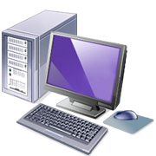
компьютер
как система

Slide 4
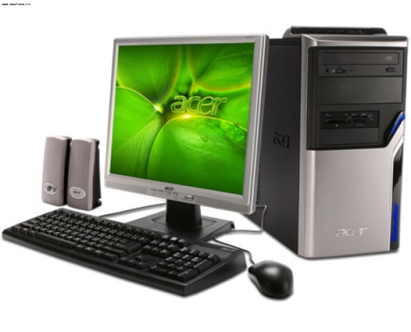
Целеполагание Из чего же, из чего же, из чего же сделан
Узнать, как устроен компьютер, из каких основных частей он состоит.
Познакомиться с компьютерными программами и их назначением.

Slide 6
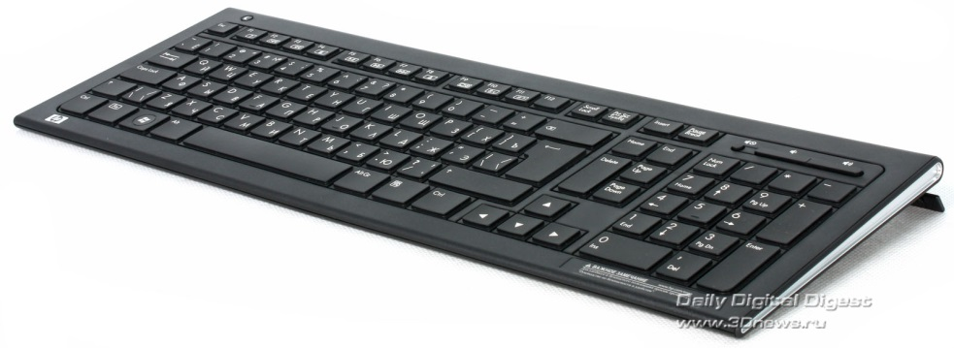
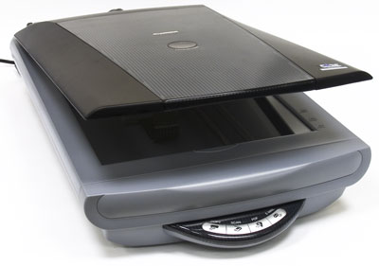
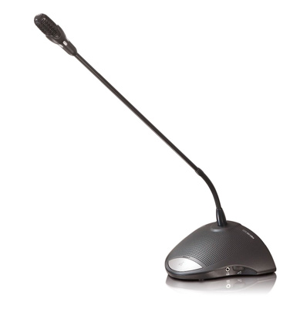
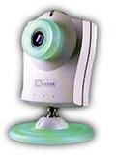
Устройства ввода
клавиатура
микрофон
сканер
Цифровая видеокамера

Slide 7
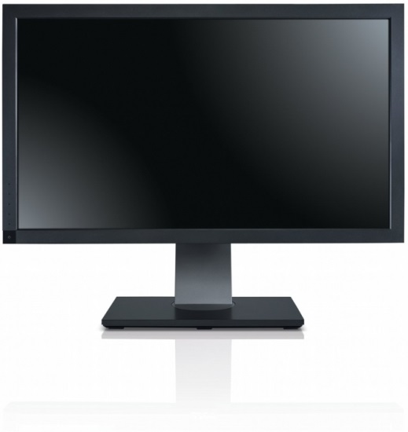
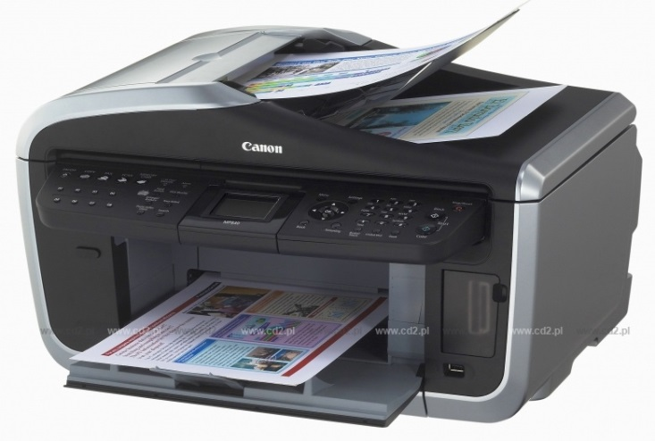
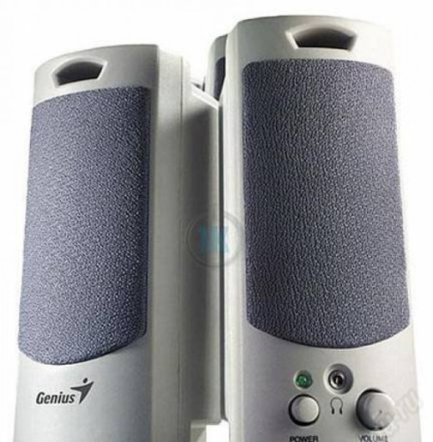
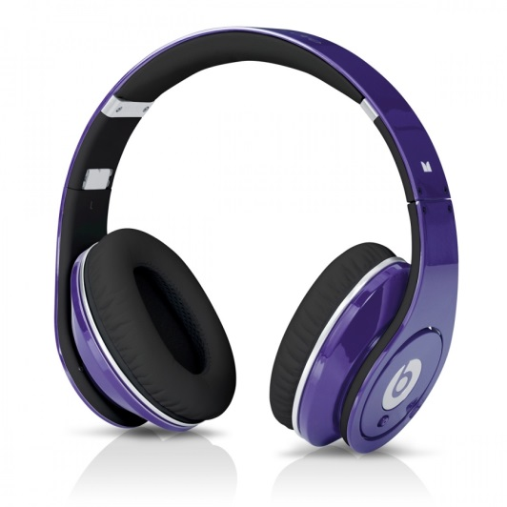
Устройства вывода
монитор
принтер
колонки
наушники

Slide 8
Устройства хранения данных

Slide 9
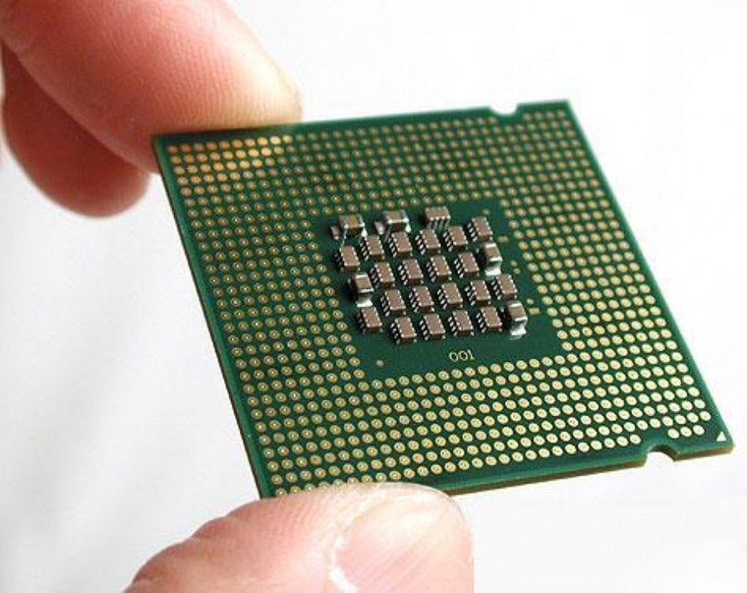
Устройство обработки данных
процессор

Slide 10
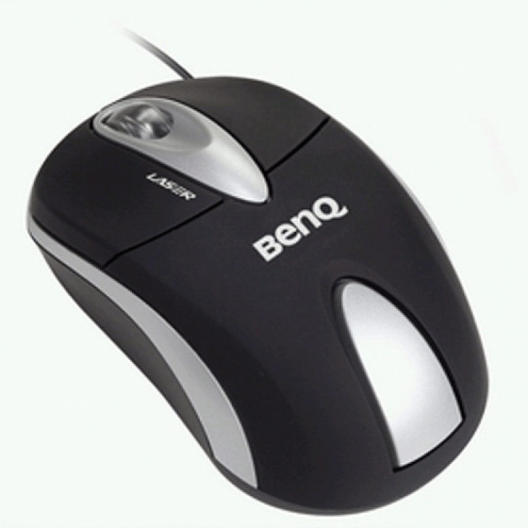
Манипулятор для управления экранными объектами
мышь

Slide 11
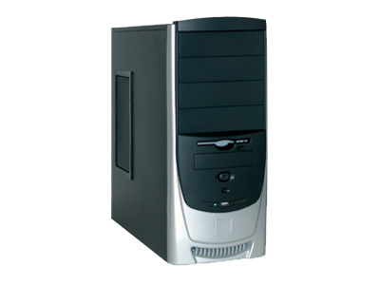
Системный блок

Slide 12
Компьютер – это система

Slide 13
Компьютерные программы
Системные программы–
Инструментальные программы –
Прикладные программы -
обеспечивают работу компьютера и его взаимодействие с человеком
предназначены
для создания
новых программ
служат для решения задач пользователя:
создания текстов,
рисунков, таблиц и т.д.

Slide 14
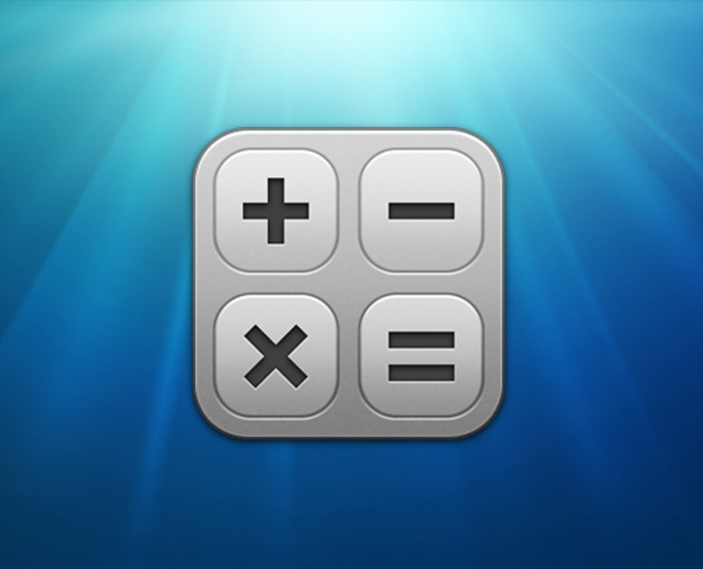
Прикладные программы

Slide 15
Домашнее задание
с.44-45.
По выбору:
1)подготовить сообщение о других известных вам программах;
2)найти информацию об истории вычислительной техники .
3) опережающее задание: подготовить коллекцию носителей информации

Slide 16
Мои успехи
Я узнал ….
У меня получилось ….
Мне запомнилось …
Хочу узнать больше о…

